Slide 1
实验 基于GaussDB的简单数据查询
李梦佳
韩浩岚 2025.03.17

Slide 2
主要内容
查询语句
单表查询
聚集函数和分组查询
日期函数的应用
合并查询结果
取别名
将查询结果插入表中

Slide 3
主要内容
查询语句
单表查询
聚集函数和分组查询
日期函数的应用
合并查询结果
取别名
将查询结果插入表中

Slide 4
SELECT语句的基本格式
至少1个指定字段，多个用“,”隔开
SELECT
{* | <字段列表>}
[
FROM <表1>，<表2>…
[WHERE <表达式>]
[GROUP BY <group by definition>]
[HAVING <expression>[{<operator> <expression>}…]]
[ORDER BY <order by definition>]
[LIMIT [<offset>,]<row count>]
]
SELECT [字段1,字段2,…,字段n]
FROM [ 表或视图]
WHERE [查询条件]
可选项
分组

Slide 5
查询用到的数据表及数据
examinee表：
eeid (主键) | eename | eesex | grade | eebirth | eedepa
1 | 王明 | 男 | 86 | 1997-06-09 | 智能
2 | 李红 | 女 | 95 | NULL | 数学系
3 | 赵文 | 女 | 73 | 1998-05-16 | 外文系
4 | 王小路 | 男 | 56 | 1999-06-09 | 天文系
5 | 张路路 | 女 | 89 | 1998-05-14 | 智能
6 | 张路路 | 男 | 83 | 1997-04-19 | 外文系
examinee_old表：
eeid (主键) | eename | eesex | grade | eebirth | eedepa
1 | 张三 | 男 | 96 | 1997-06-09 | 英语系
2 | 李四 | 女 | 92 | NULL | 数学系

Slide 6
查询用到的数据表及数据
所用的SQL语句：
create table examinee(
eeid char(20) not null unique primary key,
eename char(20),
eesex char(20),
grade smallint,
eebirth char(20),
eedepa char(20)
);
create table examinee_old(
eeid char(20) not null unique primary key,
eename char(20),
eesex char(20),
grade smallint,
eebirth char(20),
eedepa char(20)
);

Slide 7
查询用到的数据表及数据
所用的SQL语句
insert into examinee values
('1','王明','男',86,'1997-06-09','智能'),
('2','李红','女',95,null,'数学系'),
('3','赵文','女',73,'1998-05-16','外文系'),
('4','王小路','男',56,'1999-06-09','外文系'),
('5','张路路','女',89,'1998-05-14','智能'),
('6','张路路','男',83,'1997-04-19','外文');
insert into examinee_old values
('1','张三','男',96,'1997-06-09','英语系'),
('2','李四','女',92,null,'数学系');

Slide 8
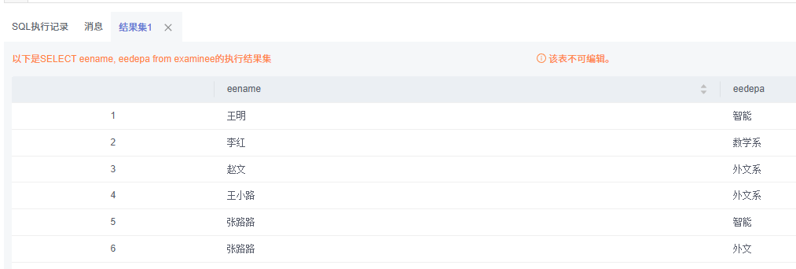
练习：
使用select查询examinee 表中的eename和eedepa字段
SELECT eename, eedepa from examinee
查询的字段
数据来源

Slide 9
主要内容
查询语句
单表查询
聚集函数和分组查询
日期函数的应用
合并查询结果
取别名
将查询结果插入表中

Slide 10
单表查询
查询所有字段、指定字段、指定元组/行
带in的关键字查询
带between and的范围查询
带like的字符匹配查询
空值查询
带and、or的多条件查询
对查询结果去重、排序
用limit限制查询结果

Slide 11
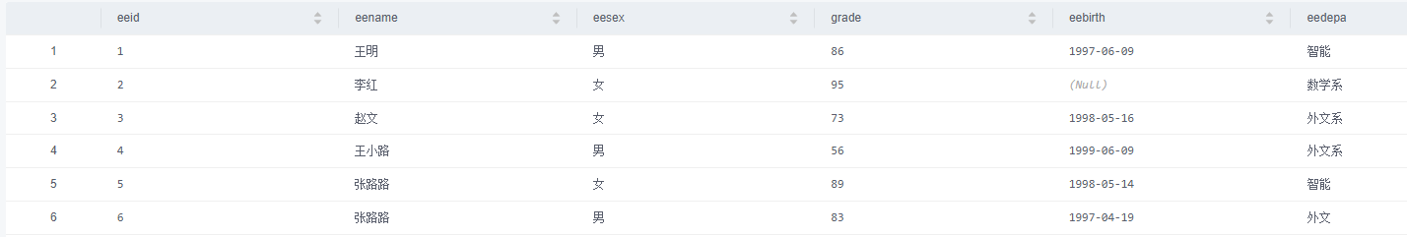
练习：
查询所有字段（一）
SELECT * from 表名
使用星号（*）按表中顺序返回所有列
从examinee 表中查询所有字段。
select * from examinee

Slide 12
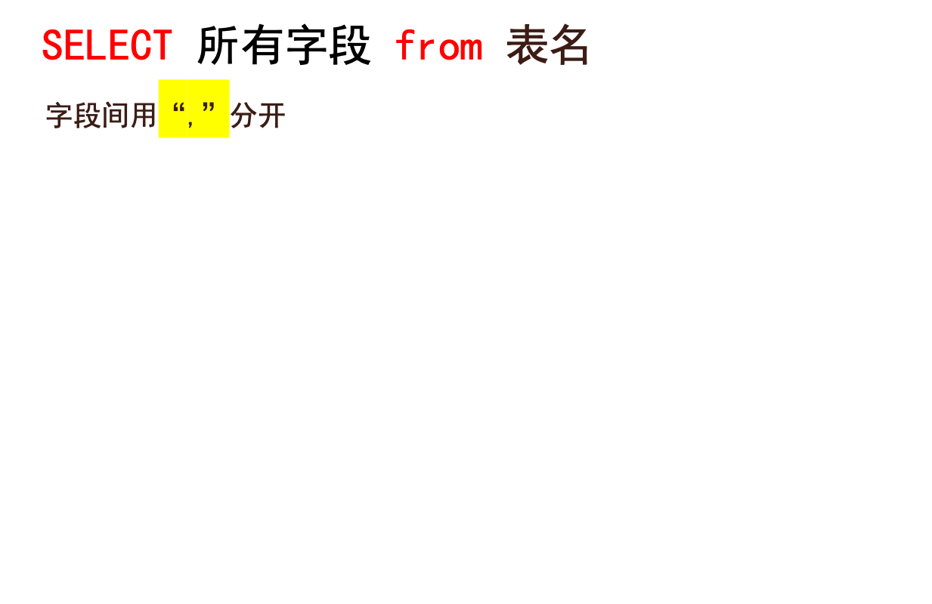
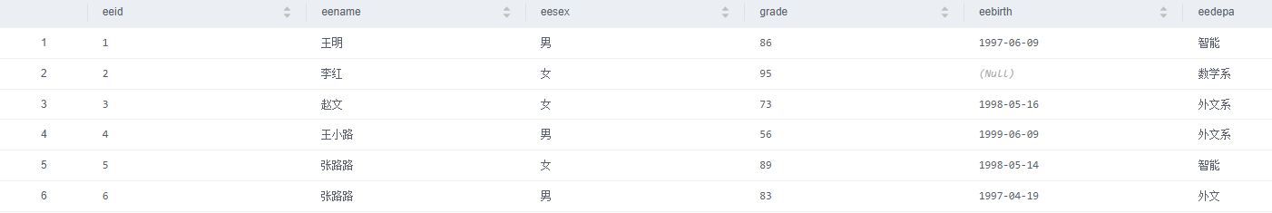
练习：
查询所有字段（二）
从examinee 表中查询所有字段。
select eeid,eename,eesex,grade,eebirth,eedepa from examinee

Slide 13
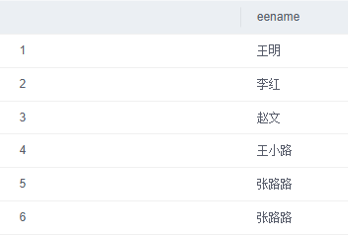
练习：
查询一个指定字段
SELECT 列名from 表名
从examinee表中获取eename字段下的所有考生姓名。
select eename from examinee

Slide 14
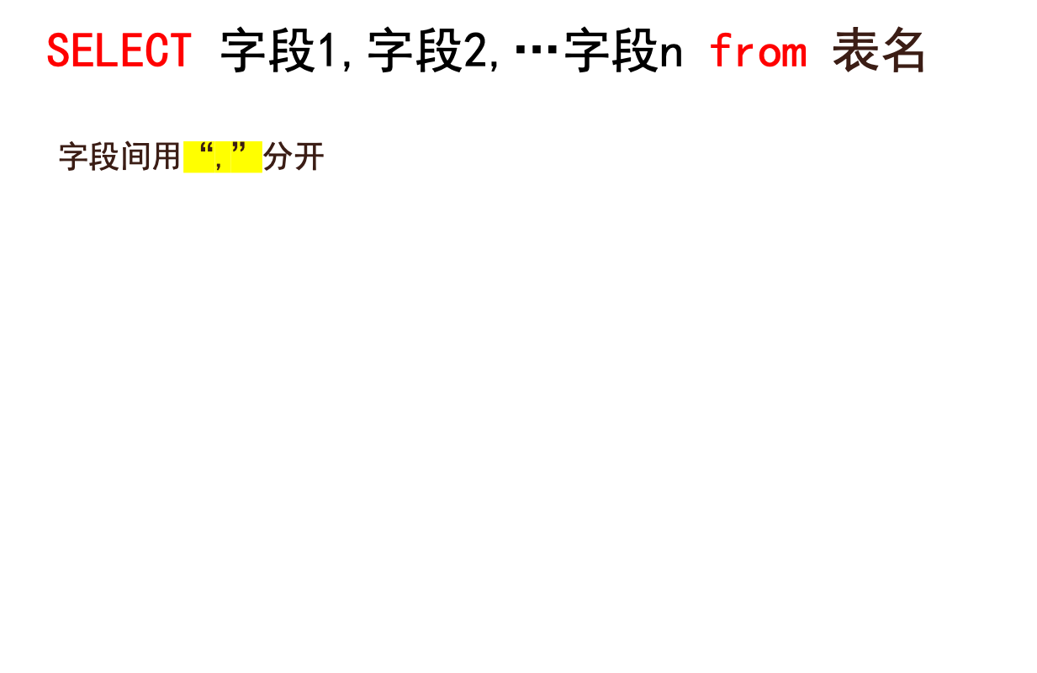
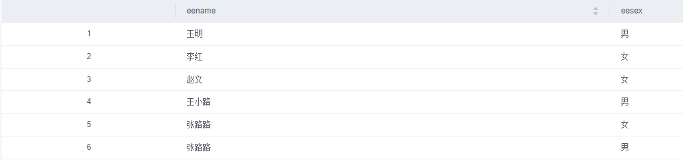
练习：
查询多个指定字段
从examinee表中获取eename, eesex两列。
select eename,eesex from examinee

Slide 15
查询指定元组/行
使用where子句对数据进行过滤
SELECT 字段1,字段2,…字段n
FROM 表名
WHERE 查询条件

Slide 16
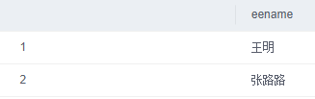
练习：
常用的WHERE字节判断符
操作符 | 说明
= | 相等
<> , != | 不相等
< | 小于
<= | 小于等于
查询examinee表中信科的所有考生姓名。
select eename from examinee where eedepa='智能'

Slide 17
单表查询
查询所有字段、指定字段、指定元组/行
带in的关键字查询
带between and的范围查询
带like的字符匹配查询
空值查询
带and、or的多条件查询
对查询结果去重、排序
用limit限制查询结果

Slide 18
练习：
带IN的关键词查询
IN 操作符查询满足指定条件的元组
注意：IN使用在where子句中！
In 中值的类型必须与字段类型保持一致
查询examinee表中eeid为1和2的元组。
select * from examinee where eeid in ('1','2')

Slide 19
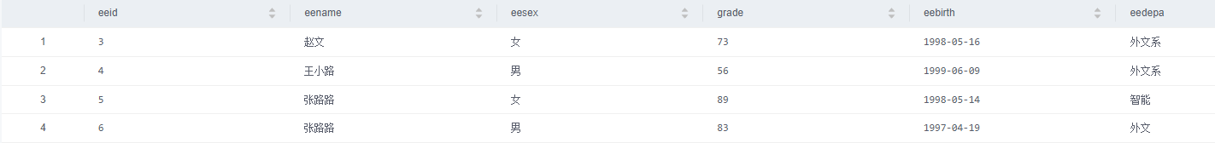
练习：
带IN的关键词查询
使用关键字NOT检索不在条件范围内的记录
查询examinee表中eeid既不等于1也不等于2的元组。
select * from examinee where eeid not in ('1','2')

Slide 20
单表查询
查询所有字段、指定字段、指定元组/行
带in的关键字查询
带between and的范围查询
带like的字符匹配查询
空值查询
带and、or的多条件查询
对查询结果去重、排序
用limit限制查询结果

Slide 21
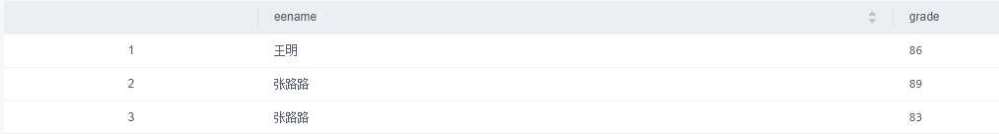
练习：
带BETWEEN AND的关键词查询
BETWEEN AND用来查询某个范围内的值
between A and B
表示： >= A <= B. 相当于数学中的闭区间。
范围开始值
范围结束值
查询examinee表中grade位于 80 和 90 之间的考生姓名和成绩。
select eename,grade from examinee where grade between 80 and 90

Slide 22
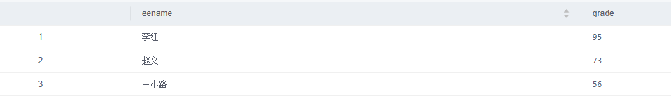
练习：
带BETWEEN AND的关键词查询
关键字NOT表示指定范围之外的值
查询examinee表中grade位于 80 和 90 之外的考生姓名和成绩。
select eename,grade from examinee where grade
not between 80 and 90

Slide 23
单表查询
查询所有字段、指定字段、指定元组/行
带in的关键字查询
带between and的范围查询
带like的字符匹配查询
空值查询
带and、or的多条件查询
对查询结果去重、排序
用limit限制查询结果

Slide 24
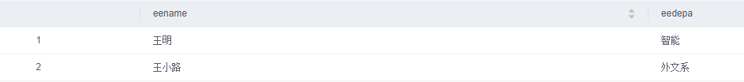
练习：
带LIKE的字符匹配查询
使用LIKE进行匹配查找
可以与LIKE一起使用的是通配符‘%’
任何字符都可以匹配
查询examinee表中所有姓王的考生姓名和院系。
select eename,eedepa from examinee
where eename like '王%'

Slide 25
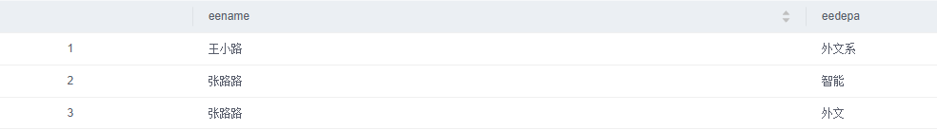
练习：
查询examinee表中所有姓名中带“路”字的考生姓名和院系。
select eename,eedepa from examinee
where eename like '%路%'

Slide 26
单表查询
查询所有字段、指定字段、指定元组/行
带in的关键字查询
带between and的范围查询
带like的字符匹配查询
空值查询
带and、or的多条件查询
对查询结果去重、排序
用limit限制查询结果

Slide 27
练习：
空值查询
空值 （NULL） 不是0，不是空字符串。
一般表示数据未知，不适用或者在以后添加。
使用 IS NULL 子句查询某字段内容为空值。
查询 examinee表中eebirth 为空的考生姓名和性别。
select eename,eesex from examinee where eebirth is NULL

Slide 28
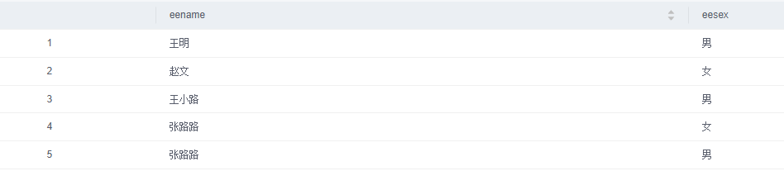
练习：
空值查询
与IS NULL 相反的是 IS NOT NULL， 表示不为空的字段
查询examinee表中 eebirth 不为空的考生姓名和性别。
select eename,eesex from examinee where eebirth is not NULL

Slide 29
单表查询
查询所有字段、指定字段、指定元组/行
带in的关键字查询
带between and的范围查询
带like的字符匹配查询
空值查询
带and、or的多条件查询
对查询结果去重、排序
用limit限制查询结果

Slide 30
练习：
带AND的多条件查询
where 中的and子句只有满足所有查询条件才可以返回
and 可以连接两个或多个查询条件，多个查询条件用and分开。
在examinee中查询信科学院成绩大于80的女考生姓名和成绩。
select eename,grade from examinee
where grade > 80
and eesex='女'
and eedepa='智能'

Slide 31
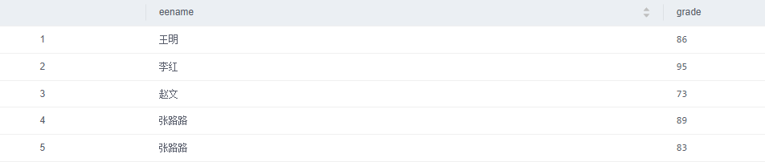
练习：
带OR的多条件查询
where 中的or子句只有满足其中一个查询条件就可以返回
or 可以连接两个或多个查询条件，多个查询条件用or分开。
在examinee中查询女考生或者成绩大于80的考生的姓名和成绩。
select eename,grade from examinee
where eesex='女' or grade>80

Slide 32
单表查询
查询所有字段、指定字段、指定元组/行
带in的关键字查询
带between and的范围查询
带like的字符匹配查询
空值查询
带and、or的多条件查询
对查询结果去重、排序
用limit限制查询结果

Slide 33
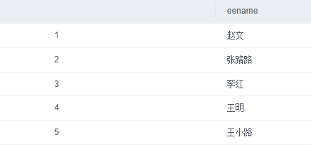
练习：
对查询结果去重
只返回不同的值。
使用distinct关键字来去除重复数据
SELECT DISTINCT 字段 FROM 表名;
查询examinee表中eename的值，并返回不重复的eename字段值。
select distinct eename from examinee

Slide 34
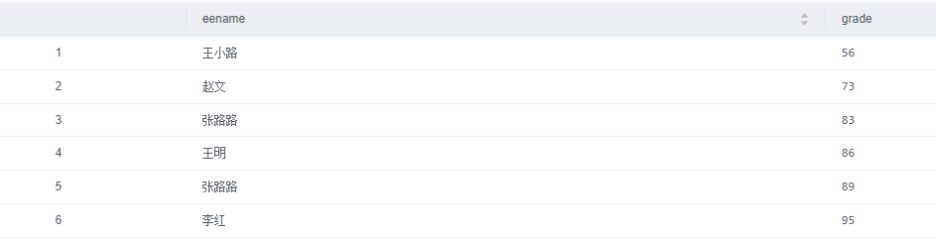
练习：
对查询结果进行排序
Order by 子句可以对指定字段进行排序。
默认是对数据进行升序排序！
在examinee中查询考生姓名和成绩字段，并对成绩进行排序。
select eename,grade from examinee
order by grade

Slide 35
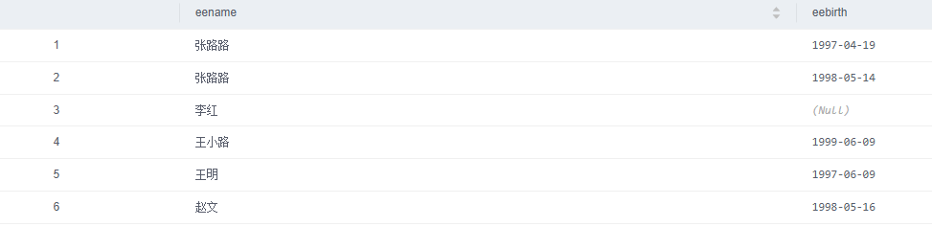
练习：
对查询结果进行排序
可以对多列进行排序。
首先排序的是第一列必须相同的列值才会对第二列进行排序，
如果第一列都是唯一的，就不会再对第二列进行排序。
查询examinee表的eename和eebirth，先按eename进行排序，再按eebirth进行排序。
select eename,eebirth from examinee
order by eename,eebirth

Slide 36
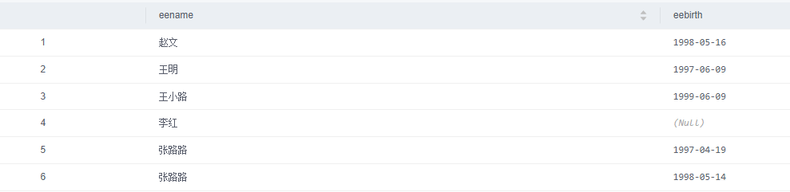
练习：
对查询结果进行排序
指定查询方向
ASC 升序 （默认方式，加不加都可以）
DESC 降序
查询examinee表的eename和eebirth，先按eename降序排序，再按eebirth升序排序。
select eename,eebirth from examinee
order by eename desc,eebirth

Slide 37
单表查询
查询所有字段、指定字段、指定元组/行
带in的关键字查询
带between and的范围查询
带like的字符匹配查询
空值查询
带and、or的多条件查询
对查询结果去重、排序
用limit限制查询结果

Slide 38
练习：
用limit限制查询语句
Limit 行数 [位置偏移量 offset]
不添加[位置偏移量]默认从第一行开始，默认位置偏移量为0。
若从第二行开始显示，则位置偏移量为1。
查询examine表，显示3条考生记录。
select * from examinee limit 3
查询examine表，显示3条考生记录，并从第2行开始显示。
select * from examinee limit 3 offset 1

Slide 39
主要内容
查询语句
单表查询
聚集函数和分组查询
日期函数的应用
合并查询结果
取别名
将查询结果插入表中

Slide 40
聚集函数
函数 | 作用
AVG() | 返回某列的平均值
COUNT() | 返回某列的行数
MAX() | 返回某列的最大值
MIN() | 返回某列的最小值
SUM() | 返回某列值的和

Slide 41

练习：
COUNT() 函数
count(*) 计算表中总行数，不管某列是否有数值或者为空值
count（字段名）计算指定列下的总行数
查询examine表中有出生日期的考生总数，并将查询结果取别名为num。
select count(eebirth) as num from examinee
where eebirth is not null

Slide 42

练习：
SUM() 函数
sum(字段) 求和函数，返回字段列值的总和。
查询examine表中大于80分考生的成绩总和。
select sum(grade) from examinee where grade > 80

Slide 43

练习：
AVG() 函数
AVG(字段) 求平均值函数，返回字段列值的平均值。
查询examine表中考生的平均成绩。
select avg(grade) from examinee

Slide 44


练习：
最值函数
最大值MAX()
最小值MIN()
查询examine表中分数最低的成绩。
select min(grade) from examinee
查询examine表中分数最高的成绩。
select max(grade) from examinee

Slide 45
练习：
分组查询
[group by 字段][having <条件表达式>]
Having 指定group by 分组显示时所满足的条件
Group by 通常与聚集函数一块使用。
查询examinee表中考生数量，按性别分组。
select eesex, count(*) from examinee group by eesex
根据院系对examinee表中数据进行分组，并显示考生数量大于1的分组信息。
select eedepa,count(*) from examinee group by eedepa having
count(*) > 1

Slide 46
主要内容
查询语句
单表查询
聚合函数和分组查询
日期函数的应用
合并查询结果
取别名
将查询结果插入表中

Slide 47


练习：
日期函数的应用
CURRENT_DATE 获取当前日期
SELECT EXTRACT （YEAR FROM CURRENT_DATE） 获取当年年份
SELECT EXTRACT （YEAR FROM date A） 获取A年的年份
查询examinee表中eeid=1的考生年龄。
select eebirth from examinee where eeid='1'
select extract (year from current_date) - (
select extract (year from date '1997-06-09')
)

Slide 48
主要内容
查询语句
单表查询
聚合函数和分组查询
日期函数的应用
合并查询结果
取别名
将查询结果插入表中

Slide 49
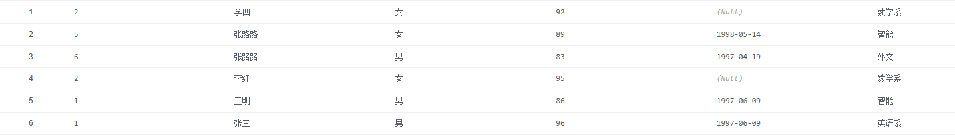
练习：
合并查询结果
union 关键字合并多个select查询结果，并返回结果的唯一值。
union all 使用关键字ALL的作用是不会去除重复查询结果，也不对结果进行自动排序。
select column,… from table1
union
select column,… from table2
两个表结构和数据类型相同
先查询examinee表的成绩大于80的考生信息，再查询examinee_old表中所有考生信息，并用union连接。
select * from examinee where grade>80
union
select * from examinee_old

Slide 50
主要内容
查询语句
单表查询
聚合函数和分组查询
日期函数的应用
合并查询结果
取别名
将查询结果插入表中

Slide 51
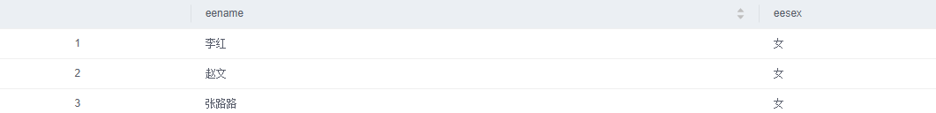
练习：
为表取别名
AS(可选)关键字为查询结果中的某一列指定一个特定的名字。
表名 [AS] 表别名
where子句中可以用别名代替表名
为examinee 表取别名为e，查询女考生姓名，性别。
select eename, eesex from examinee as e where e.eesex='女'

Slide 52
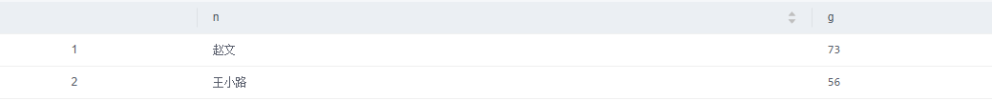
练习：
为字段取别名
AS(可选)关键字为查询结果中的某一列指定一个特定的名字。
列名 [AS] 列别名
列别名为新的字段名
查询examinee 表，为eename取别名为n, grade取别名为g，为examinee取别名为e，查询grade小于80的考生姓名和成绩。
select eename as n, grade as g from examinee as e
where e.grade < 80

Slide 53
主要内容
查询语句
单表查询
聚合函数和分组查询
日期函数的应用
合并查询结果
取别名
将查询结果插入表中

Slide 54
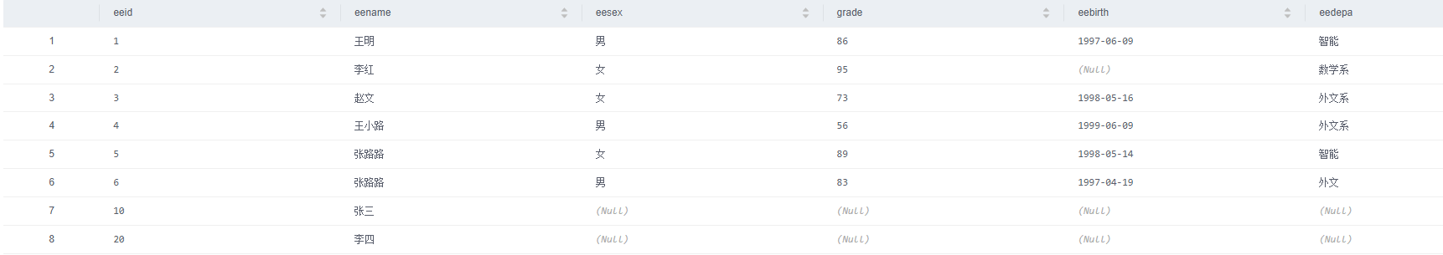
练习：
将查询结果插入到表中
insert into table_name1 (column_list1)
Select (column_list2) from table_name2 where (condition)
将examinee_old表的eeid末尾追加字符0，然后将 examinee_old 表中的 eeid,eename 插入到 examinee 表中
update examinee_old set eeid=eeid||'0'
insert into examinee(eeid,eename)
select eeid,eename from examinee_old

Slide 55
实验报告
按微信群中的文档“实验报告提纲”撰写。
实验报告中，需对所执行情况的“原始状态”以及“执行内容”以及“执行结果”都截图表示，若有源程序则需在截图后附可编辑的代码（即复制代码）。
注意附加记分项的要求。
Notes:
评分客观 系统判定

